Slide 1





Taxis
Libre

Slide 2
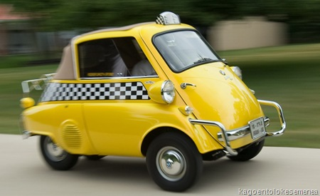
El Taxi más pequeño del mundo:
Un BMW Isetta

Slide 3
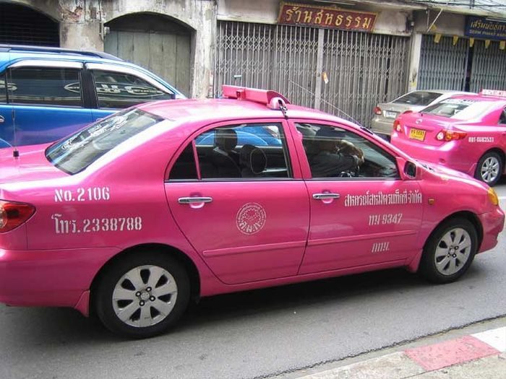
Bangkok

Slide 4
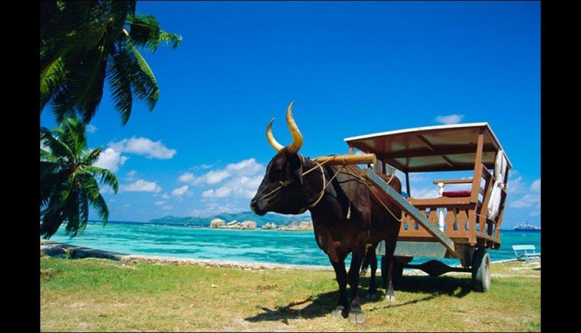
Buey-taxi, típico medio de transporte local en las Islas Seychelles.

Slide 5
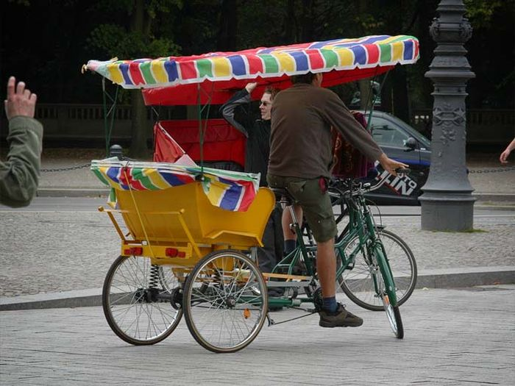
Berlin

Slide 6
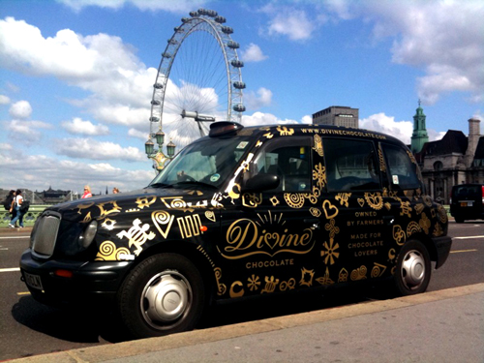
Divine Taxi London

Slide 7
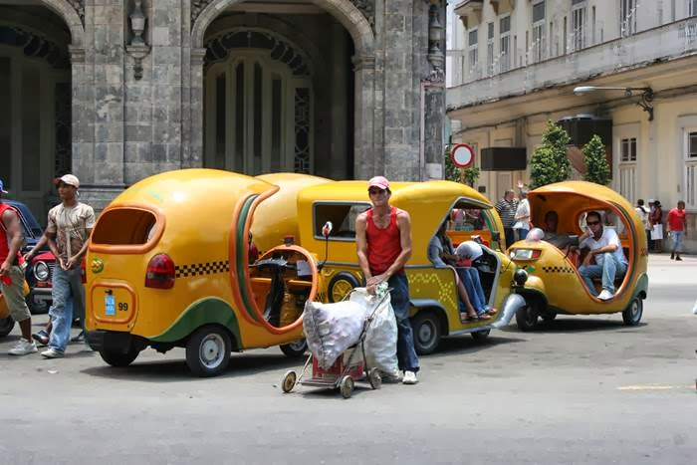
Coco Taxis, Cuba

Slide 8
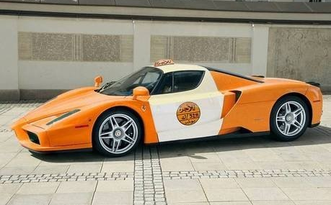
Este es un Ferrari Enzo taxi en el Oriente Medio

Slide 9
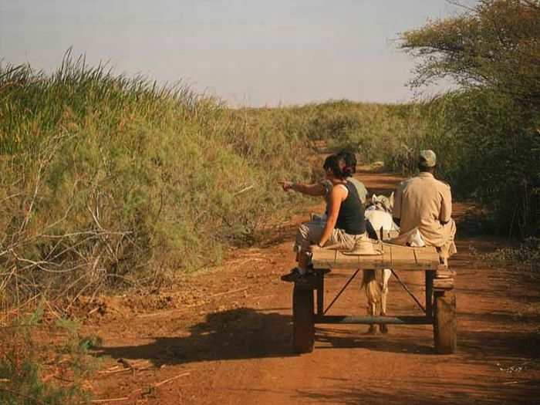
Djoudj National Park, Senegal

Slide 10
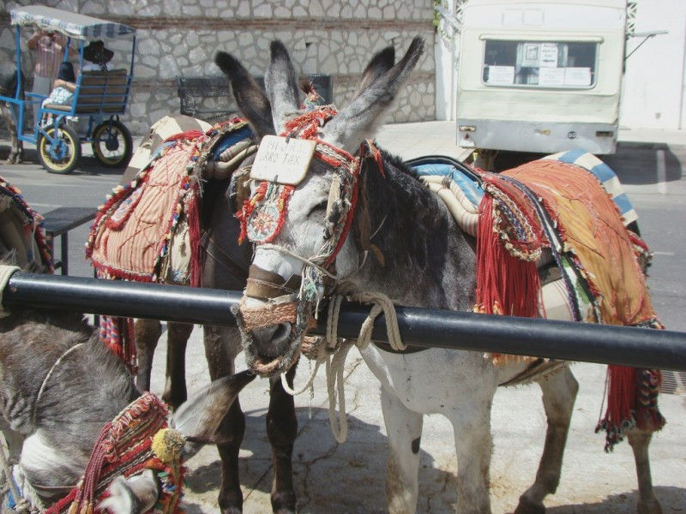
Burrotaxi
Mijas, Málaga,

Slide 11
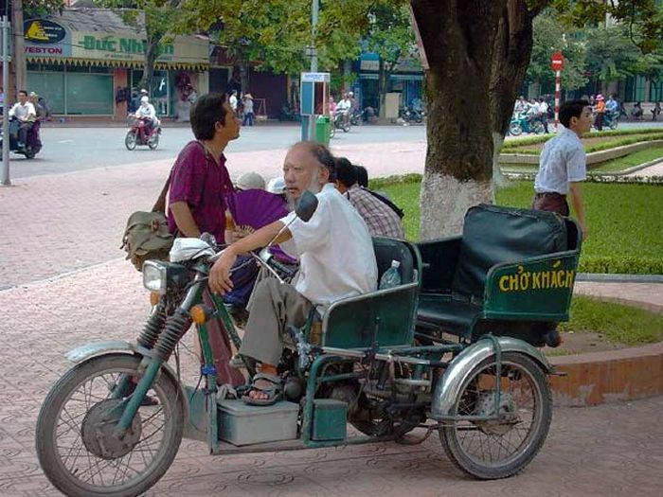
Hanoi Vietnam

Slide 12
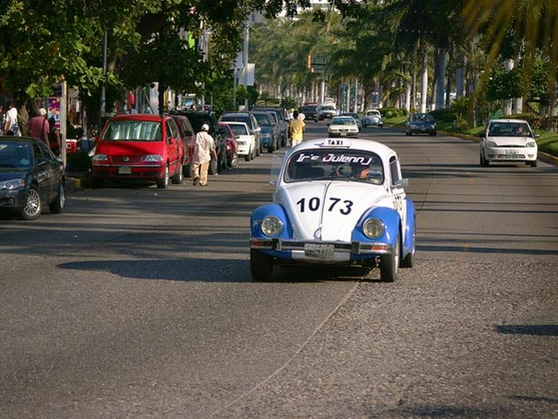
Acapulco

Slide 13
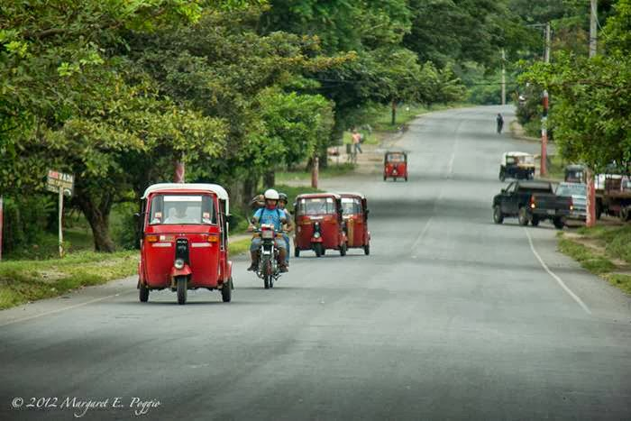
Catarina, Nicaragua

Slide 14
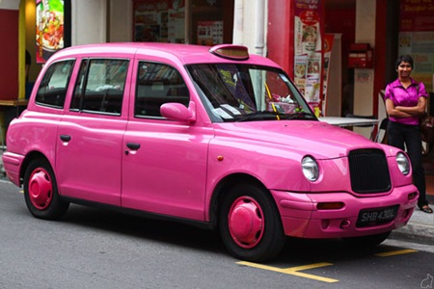
Taxi rosa en la Puebla (México) Exclusivo para mujeres, solamente podrán ser utilizados por mujeres,

Slide 15
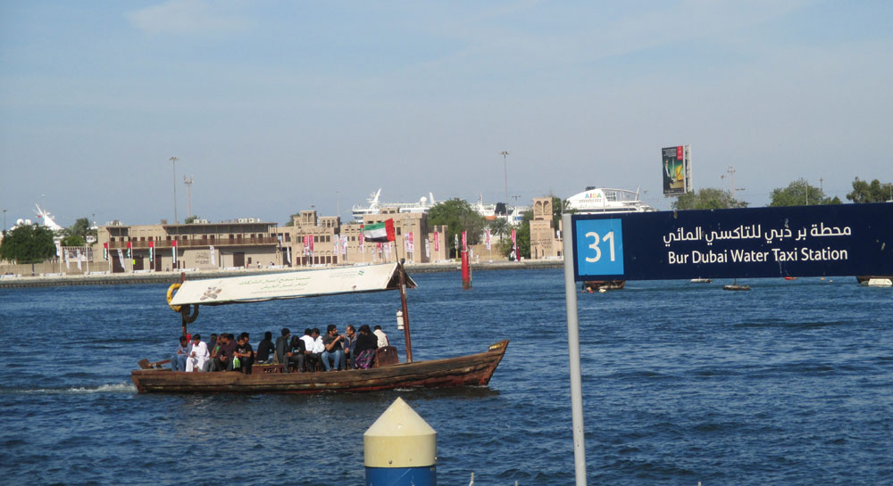
Dubai

Slide 16
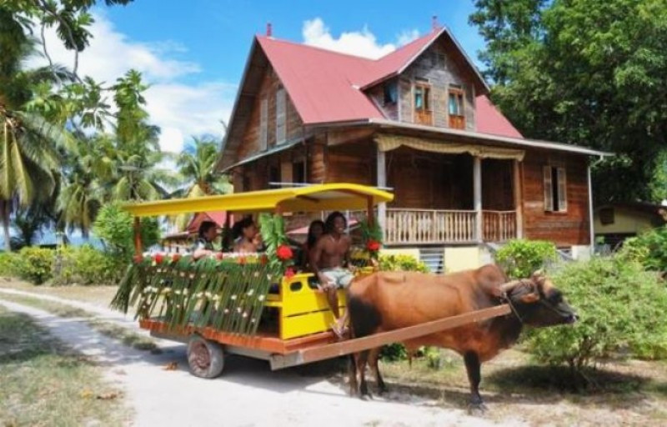
En la isla Digue estos majestuosos animales arrastran un carro con asientos para transporter pasajeros a través de arenales y los bosques tropicales, lentamente pero seguro.

Slide 17
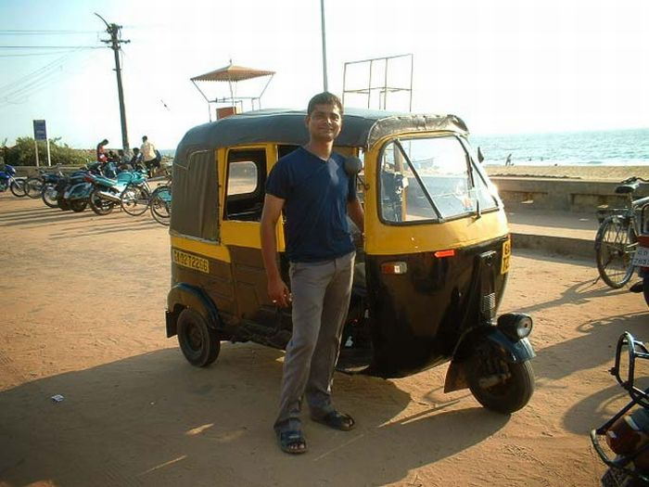
Goa, India

Slide 18
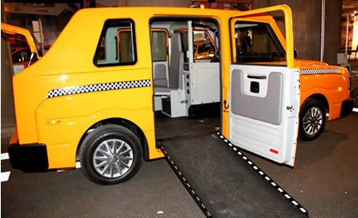
Un built-in rampa, permite el acceso a sillas de ruedas.

Slide 19
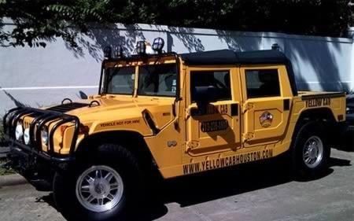
Houston Texas

Slide 20
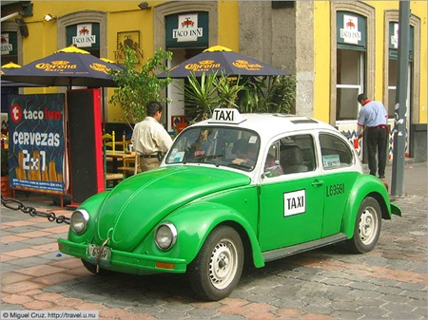
Taxis verdesDF en México taxi modelo VW sedan

Slide 21
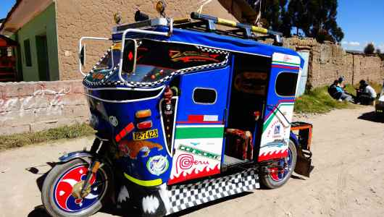
Indonesia

Slide 22
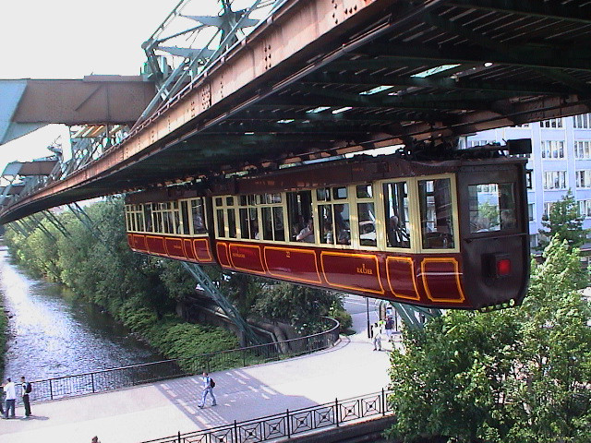
En la ciudad alemana de Wuppertal,
El tren colgante o Schwebebahn, inaugurado en 1901 y con una longitud de 13 km, circula suspendido sobre el río Wupper

Slide 23
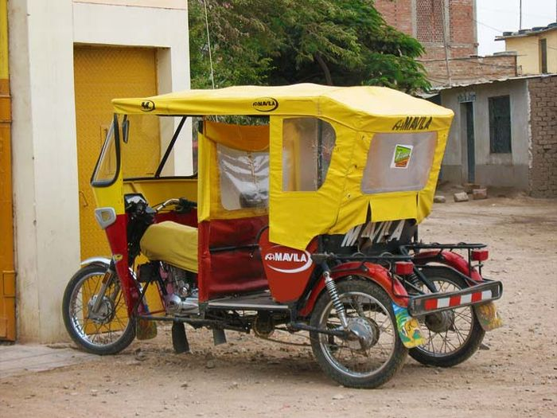
Jaen, Peru

Slide 24
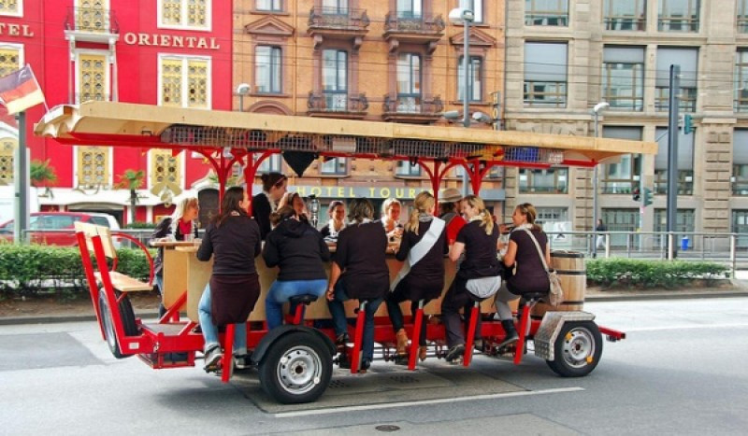
Tailandia

Slide 25
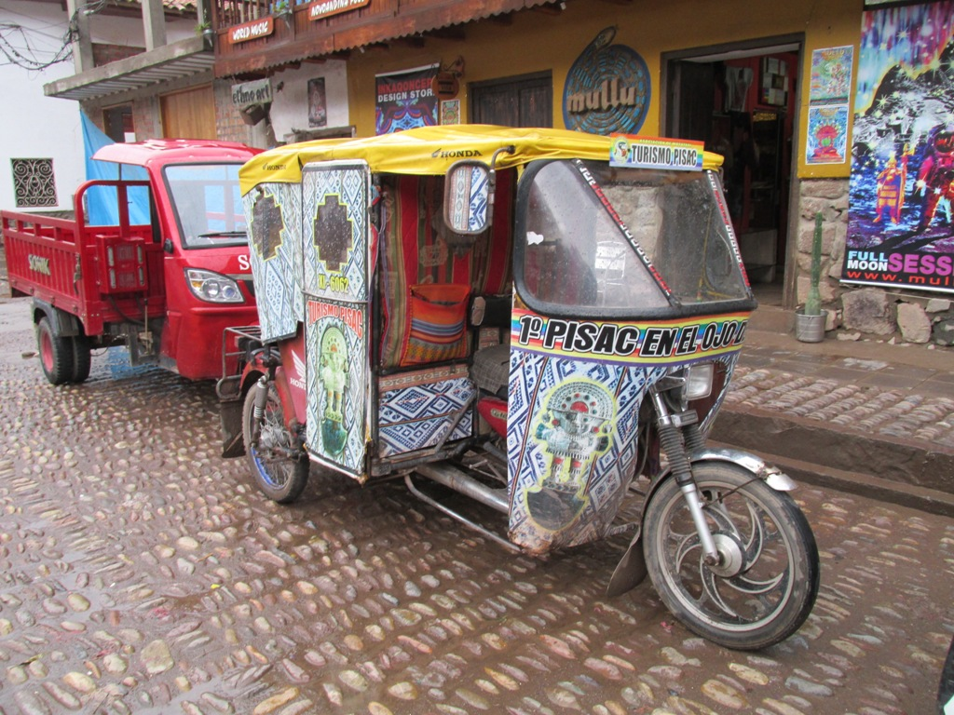
Pisac, Peru

Slide 26
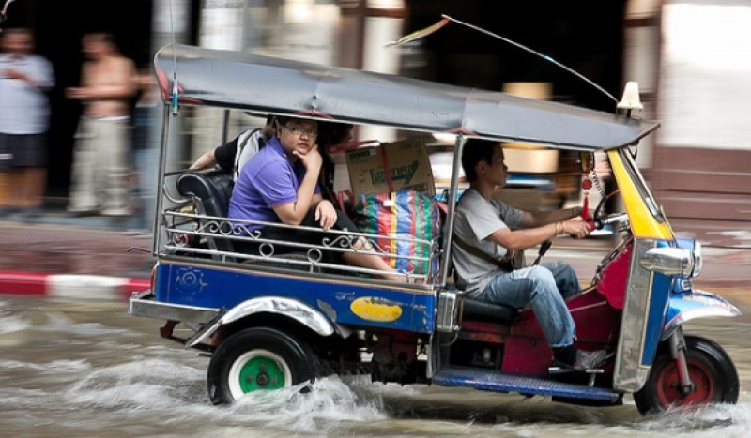
Moto-taxi en algunas países de Latinoamérica, ampliamente utilizado en Tailandia, India, Nepal, Camboya, Pakistán e Indonesia,

Slide 27
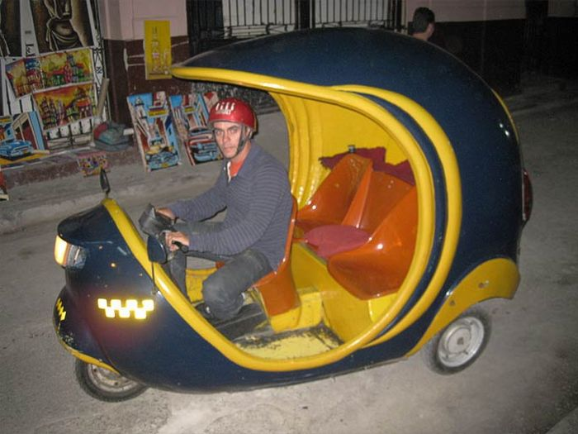
Coco Taxis, Cuba

Slide 28
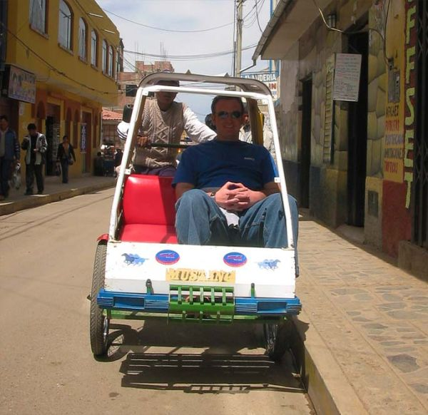
Puno, Peru

Slide 29
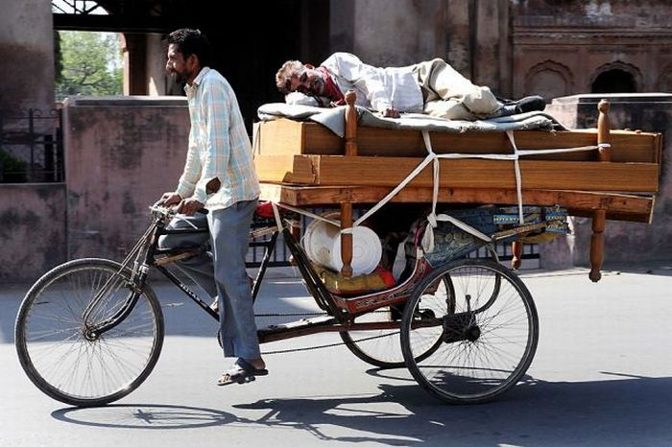
Pakistan

Slide 30
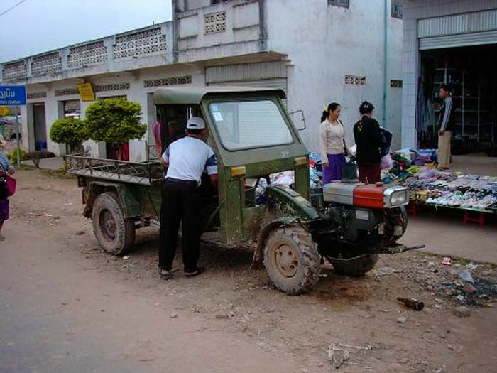
Muang Sing, Laos

Slide 31
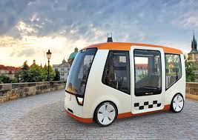
Praga

Slide 32
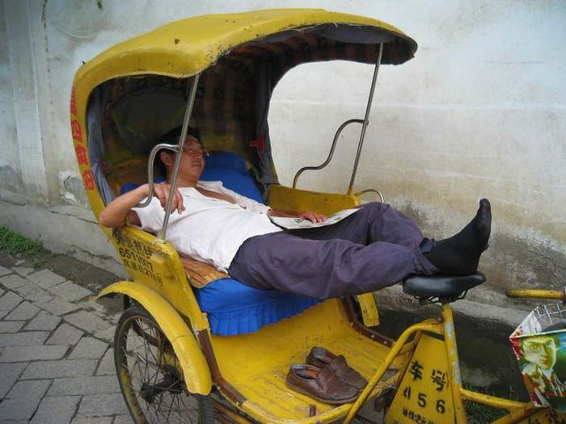
Nanjing
China

Slide 33
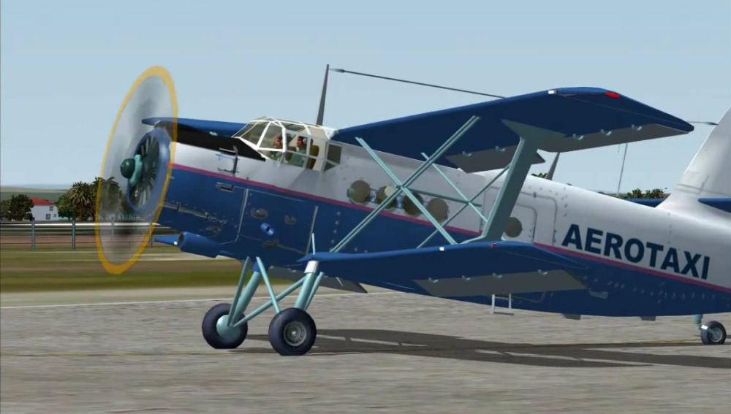
Aerotaxi. Los más pudientes pueden reservar un vuelo directamente en un aerotaxi. Es como un chárter pero sin necesidad de mucha antelación. Eso sí, el coste suele ser bastante alto, por lo que queda casi limitado a millonarios y viajes de negocios urgentes que no pueden esperar.

Slide 34
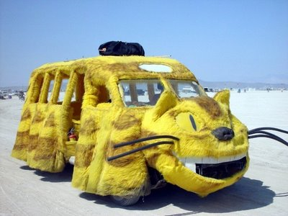

Slide 35
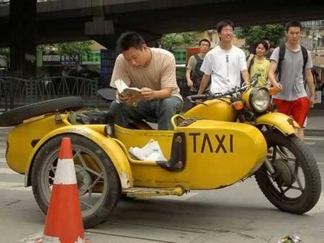
Shanghai

Slide 36
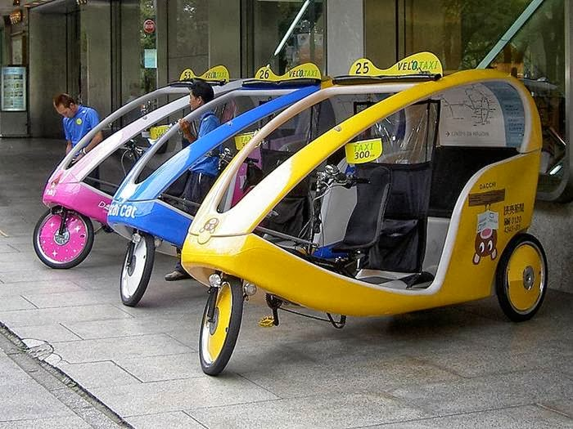
Tokyo

Slide 37
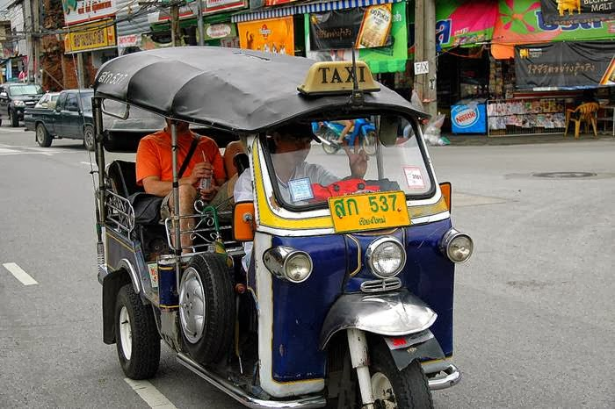
Chiang Mai Thailand

Slide 38
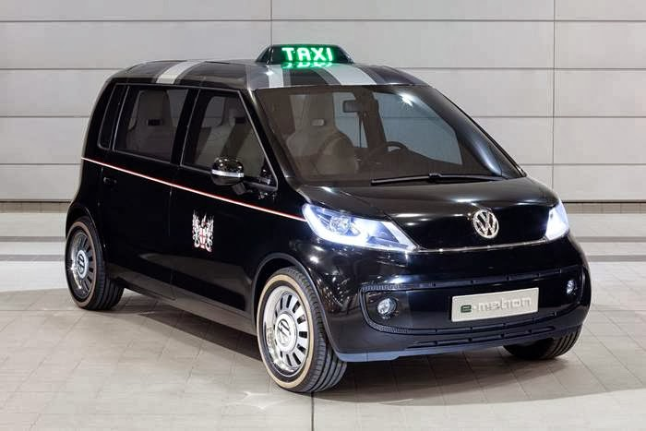
Londres

Slide 39
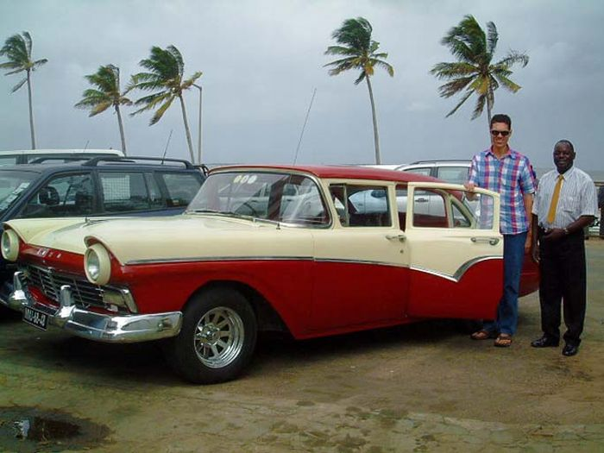
Maputo, Mozambique

Slide 40
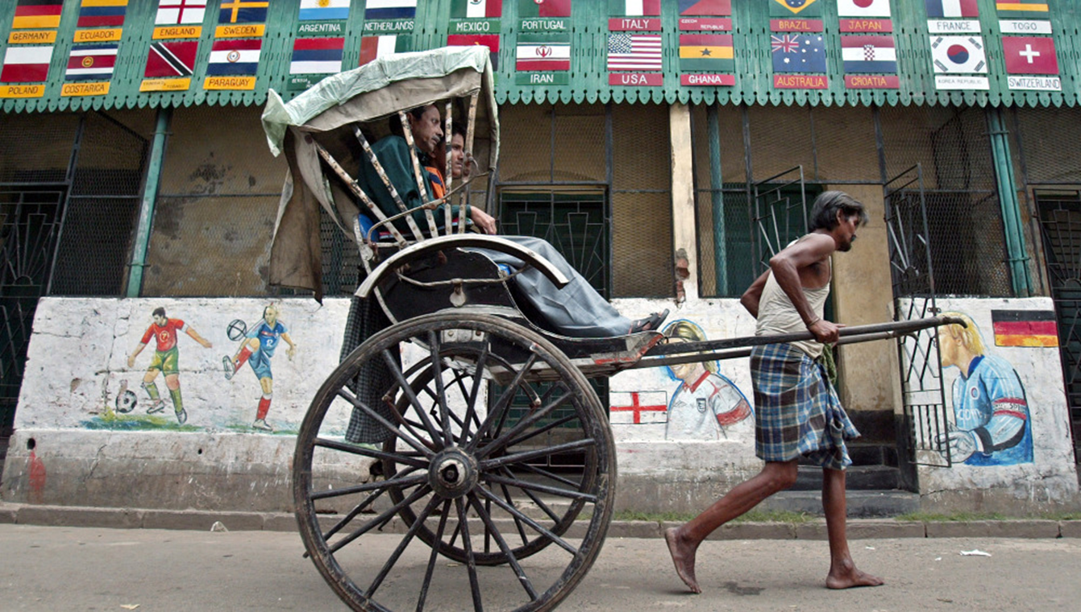
Tana Rickshaw. Son propios de Calcuta y a sus taxistas también se les llama ‘hombres caballo’ porque hacen las veces de tracción animal para que se mueva el vehículo

Slide 41
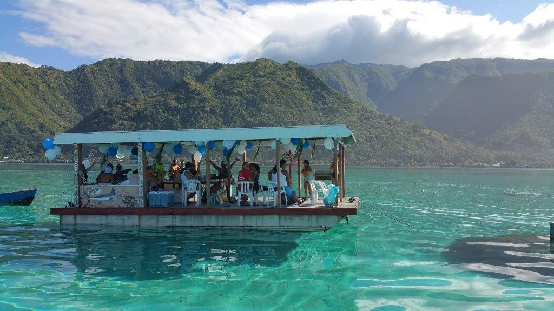
Tahiti

Slide 42
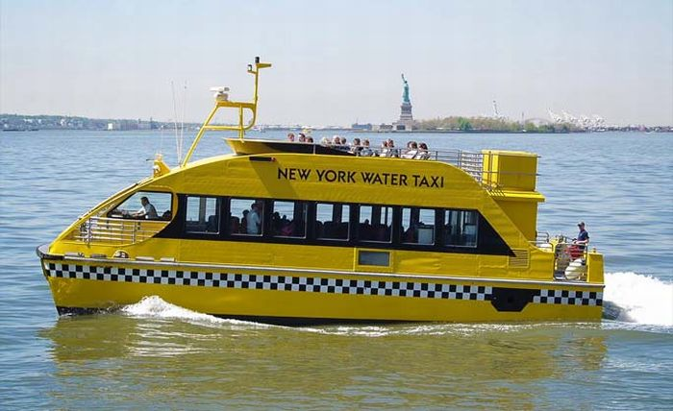
New York

Slide 43
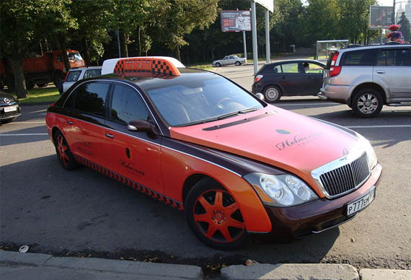
Moscu

Slide 44
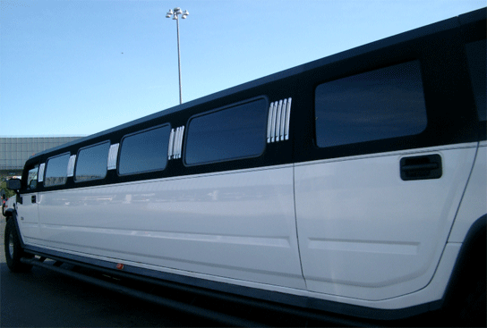
El taxi más grande (y raro) del mundo

Slide 45
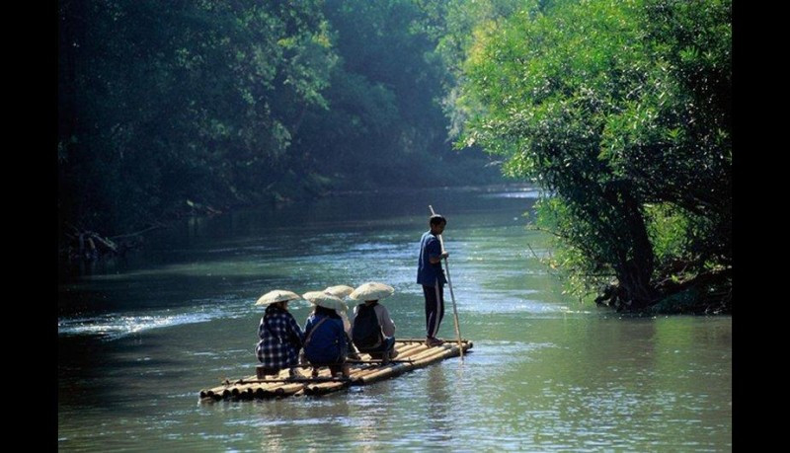
Construidas con cañas de bambú unidas fuertemente, atraviesan ríos inmensos en expediciones con total seguridad. Son ancestralmente utilizadas en países de Asia como Tailandia o de Latinoamérica como Perú.

Slide 46
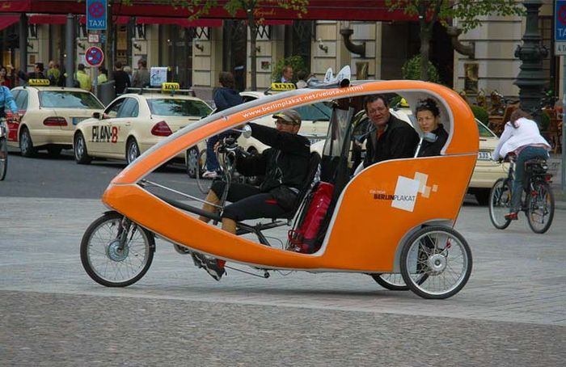
Berlin

Slide 47

Lo último en Taxi

Slide 48


UN FUERTE
ABRAZO,
QUE TENGAS
UN BUEN DIA
Hoy es sábado, 23 de marzo de 2019
Ahora mismo son las 09:51 h.

Slide 49







¿Te ha gustado?
Puedes ver más entrando
Aquí
Además puedes recibir powerpoints en tu correo electrónico suscribiéndote aquí:

